Slide 1
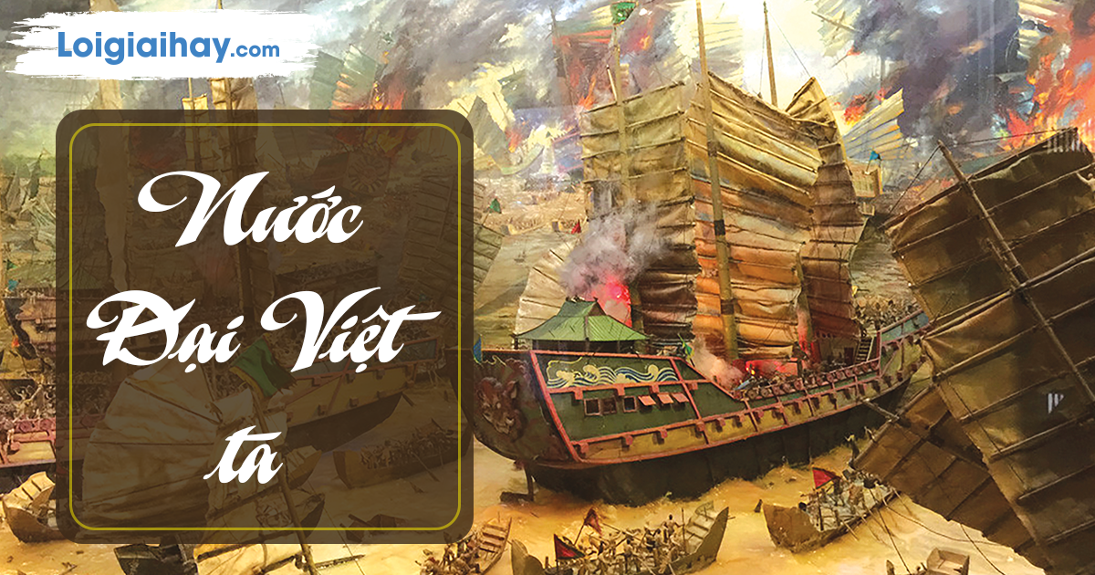
Ngữ văn 8

Slide 2
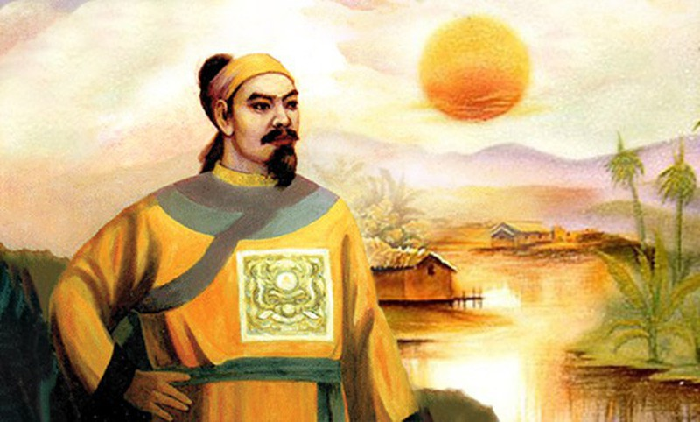

Đoạn trích:
- Nguyễn Trãi -
I. TÌM HIỂU CHUNG
II. ĐỌC – HIỂU VĂN BẢN
III. LUYỆN TẬP

Slide 3
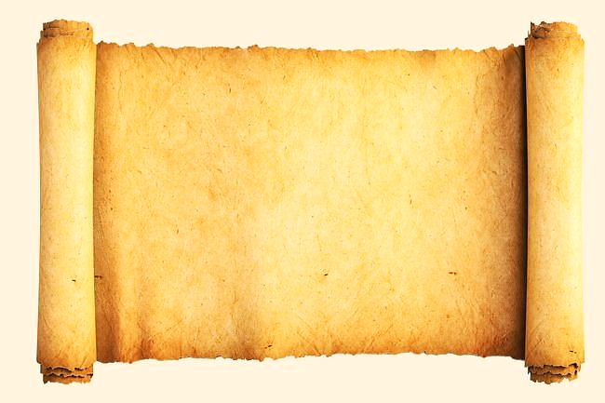
I. TÌM HIỂU CHUNG

Slide 4
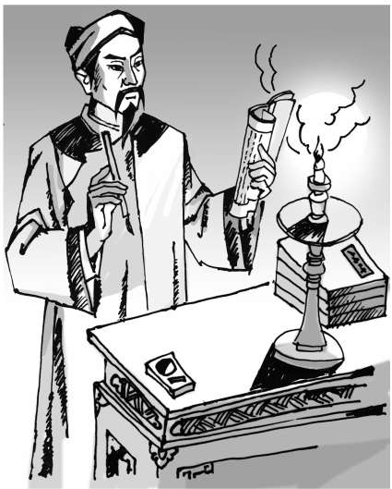
Đoạn trích:
- Nguyễn Trãi -
Qua văn bản, em đã học được điều gì
Em muốn biết thêm điều gì về văn bản
Em biết gì về văn bản “Nước Đại Việt ta”

Slide 5
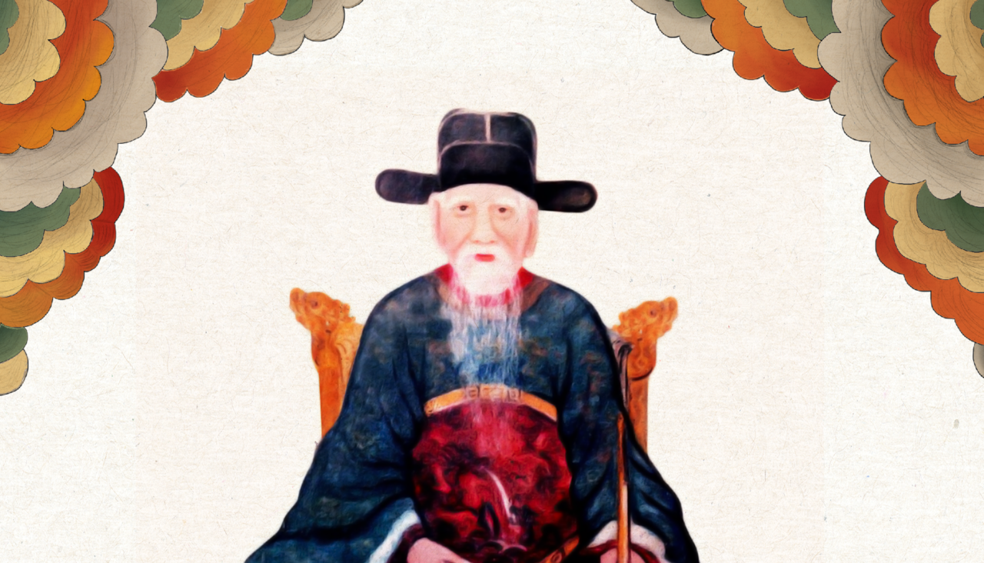
1. Tác giả
Hiệu Ức Trai
Quê: Chí Linh, Hải Dương
Có công lớn trong cuộc kháng chiến chống quân Minh và xây dựng đất nước
Là người VN đầu tiên được UNESCO công nhận là danh nhân văn hoa thế giới

Slide 6
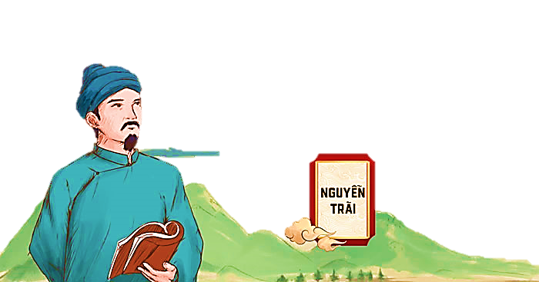
2. Tác phẩm
Hoàn cảnh sáng tác
Xuất xứ
Thể loại
PTBĐ
Bố cục

Slide 7
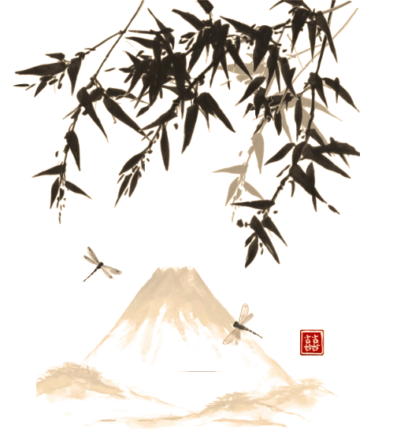
“ Từng nghe:
Việc nhân nghĩa cốt ở yên dân
Quân điếu phạt trước lo trừ bạo
Như nước Đại Việt ta từ trước
Vốn xưng nền văn hiến đã lâu
Núi sông bờ cõi đã chia
Phong tục Bắc Nam cũng khác
Từ Triệu, Đinh, Lý, Trần bao đời xây nền độc lập
Cùng Hán, Đường, Tống, Nguyên mỗi bên xưng đế một phương
Tuy mạnh yếu có lúc khác nhau
Song hào kiệt thời nào cũng có.
Vậy nên:
Lưu Cung tham công nên thất bại,
Triệu Tiết thích lớn phải tiêu vong,
Cửa Hàm tử bắt sống Toa Đô
Sông Bạch Đằng giết tươi Ô Mã
Việc xưa xem xét,
Chứng cứ còn ghi.”

Slide 8
Bố cục:
- Nguyễn Trãi -
Hai câu đầu: Nguyên lý nhân nghĩa
Tám câu tiếp: Chân lý chủ quyền, độc lập dân tộc
Sáu câu còn lại: Sức mạnh của nhân nghĩa, độc lập

Slide 9
II. ĐỌC – HIỂU VĂN BẢN

Slide 10

1. Nguyên lí nhân nghĩa
“ Từng nghe:
Việc nhân nghĩa cốt ở yên dân
Quân điếu phạt trước lo trừ bạo
”

Slide 11
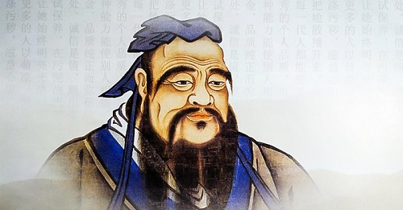
1. Nguyên lí nhân nghĩa
Tư tưởng nhân nghĩa
Theo quan điểm Nho giáo
Theo quan điểm của Nguyễn Trãi
Đạo lí, cách cư xử, ứng xử và tình thương giữa con người với nhau.
Yên dân:
Đem lại thái bình cho dân
Trừ bạo:
Diệt trừ mọi thế lực tàn bạo
=> Nguyên lí "nhân nghĩa": Trừ giặc Minh bạo ngược để giữ yên cuộc sống cho dân, làm cho dân an hưởng thái bình, hạnh phúc.

Slide 12

“ Từng nghe:
Việc nhân nghĩa cốt ở yên dân
Quân điếu phạt trước lo trừ bạo
”
Dùng từ ngữ chuẩn xác “cốt, trước”.
Tiểu đối.
Cách đặt vấn đề khéo léo.
Lập luận chặt chẽ.
國 以 民 為 本
Chân lí khách quan, là nguyên lí gốc, là tiền đề của tư tưởng, là cơ sở lí luận, nguyên nhân mọi thắng lợi.
Quốc dĩ dân vi bản

Slide 13



Trần Quốc Tuấn đánh giặc vì giai cấp quý tộc
Lý Thường Kiệt đánh giặc vì vua
SO SÁNH TƯ TƯỞNG NHÂN NGHĨA
Nguyễn Trãi đánh giặc vì nhân dân
=> Tư tưởng tiến bộ: thương dân gắn với yêu nước chống giặc ngoại xâm

